Slide 1

光电效应和普朗克常数的测量
陈劲

Slide 2
你知道数码相机关键芯片CCD及其他光电器件如光敏管、光敏电阻、光敏二极管、光敏三极管、光电池等的应用原理吗？
你知道19世纪末在物理学晴朗天空中飘起的乌云是怎样导致量子力学的诞生吗？
你知道物理学家爱因斯坦是因什么获得诺贝尔奖，美国实验物理学家密利根是做什么实验获得诺贝尔奖的吗？

Slide 3
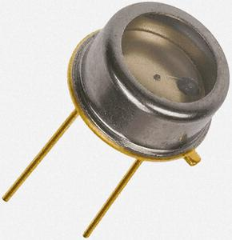
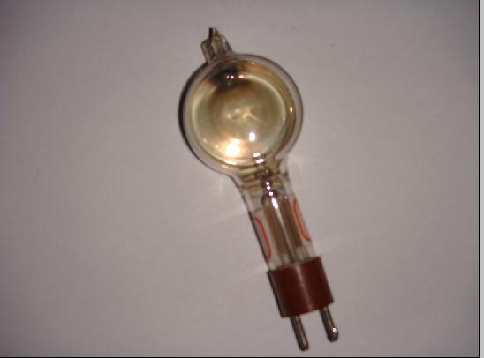
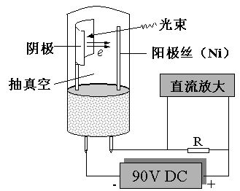
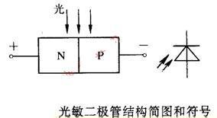
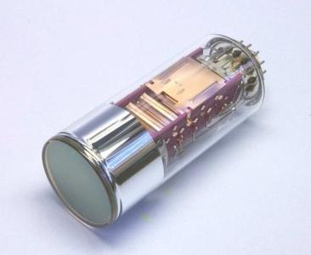
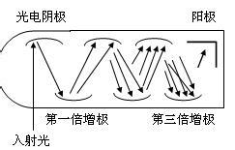
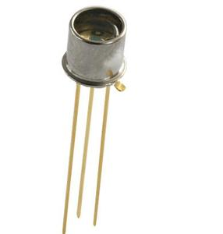
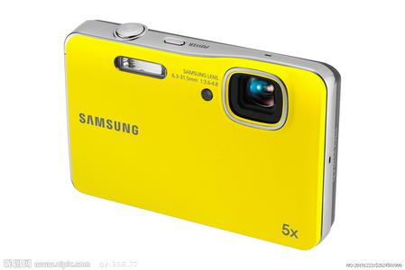
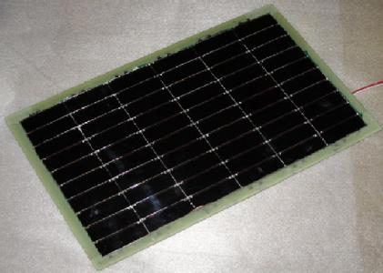
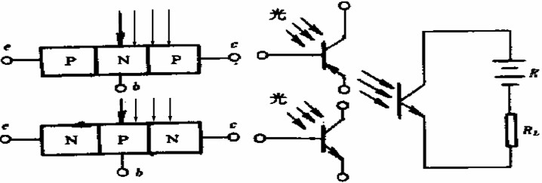
光电管
光敏二极管
光电倍增管
光敏三极管
光电池

Slide 4
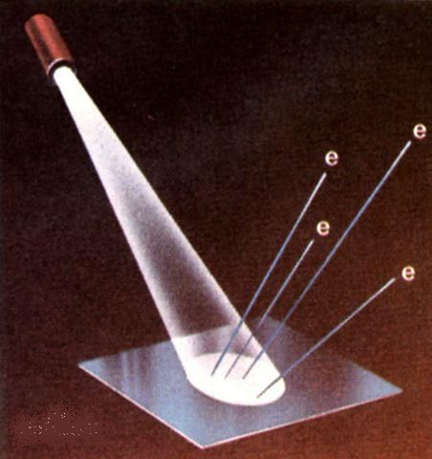
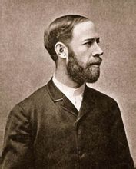
背景介绍
光电效应现象：光照射到物体表面时电子从
物体表面逸出的现象。
1886年底，德国物理学家赫兹
（ Heinrich Rudolf Hertz，1857——1894)在做电磁波实验时发现电火花间隙受到紫外线照射时会产生更强的电火花，随后做了进一步研究，将其发现写入论文《论紫外线对放电的影响》发表在1887 年《物理学年鉴》上。
赫兹的论文发表后，光电效应成了19世纪末物理学中的一个非常活跃的研究课题。物理学家们对此做了长时间研究，总结出了光电效应的基本实验事实如后 。

Slide 5

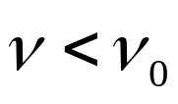

光电效应的基本实验事实：
1、饱和光电流的大小与入射光的强度成比。
2、实验得出光电子的初动能与入射光的强度无关，而只与入射光的频率有关。
3、光电效应存在一个阈频率 ，当入射光的频率
时，不论光的强度如何强都没有光电子产生。
4、光电效应是瞬时效应，只要照射光的频率大于 ，一经光线照射，立刻产生光电子，响应时间为 。

Slide 6
经典波动理论的失败
根据电磁波理论，电子从光的波阵面连续的获得能量，最后飞出物体表面。那么，获得的能量应该和光的强度有关，跟照射的时间长短有关，跟光的频率无关。
结论：对于任何频率的光，只要光的照射时间足够长，或者光强度足够强，都可以看到光电效应。
1、饱和光电流Im的大小与入射光的强度P成正比。
（同种阴极材料，光频率确定）。
2、实验得出光电子的初动能与入射光的强度无关，
而只与入射光的频率有关。
3、光电效应存在一个阈频率 ，当入射光的频率
时，不论光的强度如何强都没有光电子产生。
4、光电效应是瞬时效应，只要照射光的频率大于 ，
一经光线照射，立刻产生光电子，响应时间为 。
√
×
×
×

Slide 7
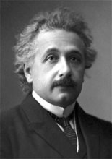
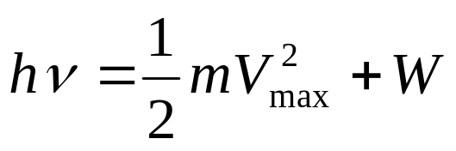
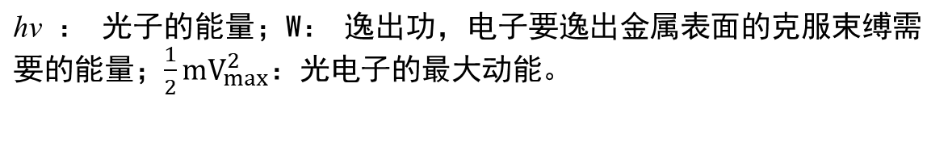
解释
对于光电效应的实验事实，经典的波动
无法给出圆满的解释。
1905年爱因斯坦受普朗克量子假设的启发
，提出了光量子假说，即：一束光是一粒一粒
以光速C运动的粒子流，这些粒子称为光子，光子的能量为E＝hv（h为普朗克常数，v为光的频率）。根据光量子假说及实验，爱因斯坦在给出了著名的光电效应方程，
并成功地解释了光电效应的各条实验规律。

Slide 8
爱因斯坦光量子理论
光电效应要发生（电子要离开金属）：
光电效应有截止频率（不同的金属其截止频率不同）：
截止电压只和频率相关，和光强度无关：
截止电压和频率应该是线性关系，其斜率是普朗克常数
√
1、饱和光电流Im的大小与入射光的强度P成正比。
（同种阴极材料，光频率确定）。
2、实验得出光电子的初动能与入射光的强度无关，
而只与入射光的频率有关。
3、光电效应存在一个阈频率 ，当入射光的频率
时，不论光的强度如何强都没有光电子产生。
4、光电效应是瞬时效应，只要照射光的频率大于 ，
一经光线照射，立刻产生光电子，响应时间为
√
√
√

Slide 9
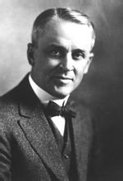
然而，爱因斯坦的光量子假说和光电效应
方程并没有立即得到人们的承认，原因是经典
的电磁理论的传统观念束缚了人们的思想，同
时这个假说未获得全面的验证。
用了十年时间，密立根通过实验检验了爱因斯坦1905年提出的光电效应公式。于1916年发表论文证实了爱因
斯坦方程的正确性，并直接运用光电方法对普朗克常数h作了首次测量。测量结果与普朗克按黑体辐射定律计算的值完全一致。
爱因斯坦因发现了光电效应的规律，获得了1921年度的诺贝尔物理学奖。
密立根因对基本电荷和光电效应的研究，获得了1923年度的诺贝尔物理学奖。

Slide 10
实验目的
一、通过实验加深对光的量子性的认识；
二、利用现有设备设法验证光电效应规律。
三、验证爱因斯坦方程，并测量普朗克常数以及阴极材料的阈频率，也称“红限”频率。

Slide 11
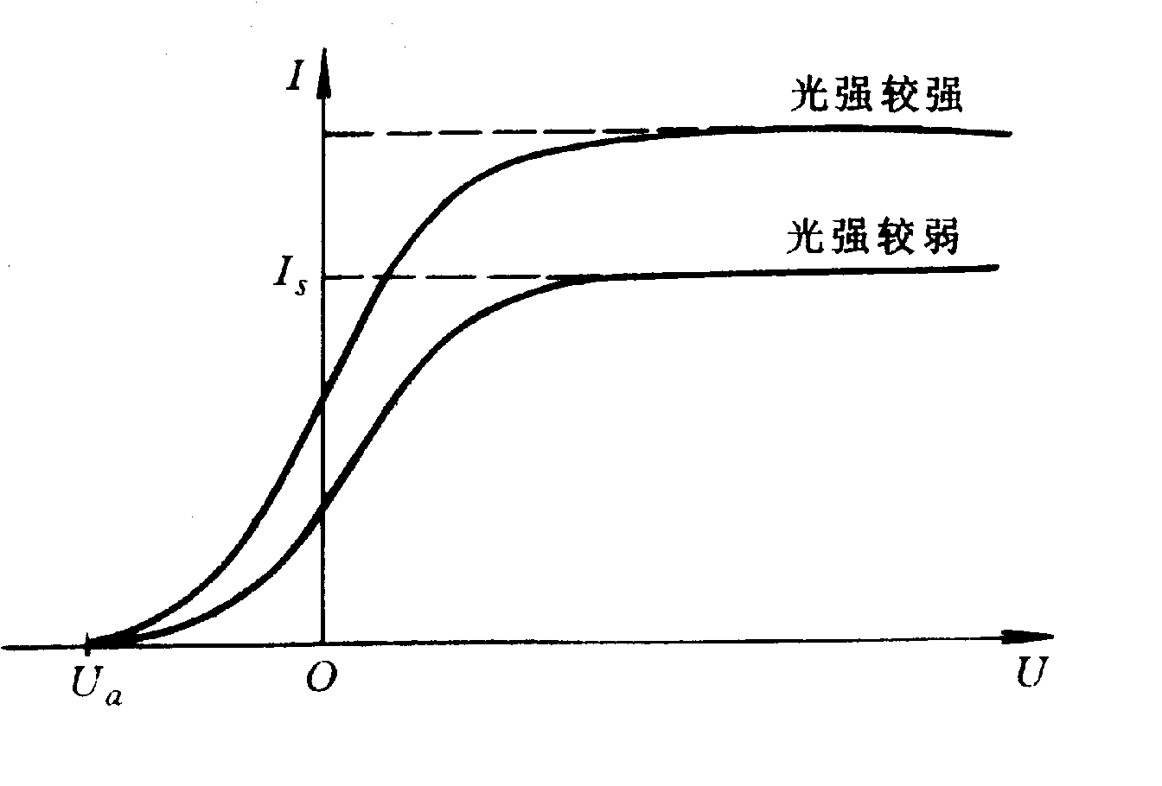

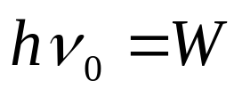
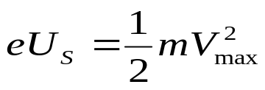
实验原理
入射光
光电管
A
K
Im
GA
V
U
0
图1光电效应实验装置示意图
图2 I—U特性曲线
反向遏止电压即截至电压 的物理意义是：当在光电管两端所加的反向电压为 时，则逸出金属电极K后具有最大动能的电子也不能到达阳极A，此时

Slide 12


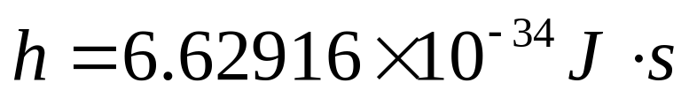
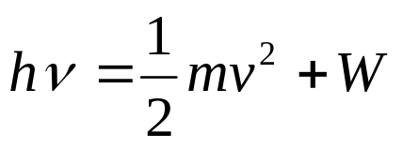

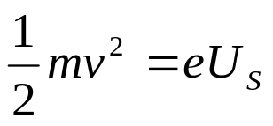
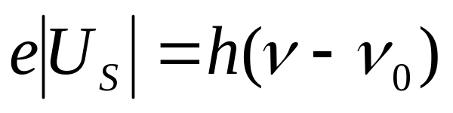

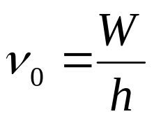






普朗克常数的测量
普朗克常数 ，公认值
关系曲线
上式表明 截止电压 与入射光频率 成直线关系，实验中可用不同频率的入射光照射，分别测量相应的 ，就可作出 的实验直线，此直线的斜率就是
则普朗克常数
由该直线与横轴的交点，可求出“红限”频率 。这就是密立根验证爱因斯坦光电效应方程的主要实验思想。

Slide 13


影响准确测量截止电压的因素
测量普朗克参数 的关键是正确的测出截止电压 ，但实际上由于光电管制作工艺等原因，实际测量的光电管伏安特性曲线与理论曲线有明显的偏差，引起这种偏差的主要原因有：
（1）在无光照时，也会产生电流，称之为暗电流。它是由阴极在常温下的热电子发射形成的热电流和封闭在暗盒里的光电管在外加电压下因管子阴极和阳极间绝缘电阻漏电而产生的漏电流两部分组成。
（2）受环境杂散光影响形成的本底电流。
（3）由于制作光电管时阳极上往往溅有阴极材料，所以
当光照射到阳极上和杂散光漫射到阳极上时，阳极上往
往有光电子发射。形成阳极反向电流。
其中以漏电流和阳极反向电流影响最大。
由于上述原因，实际测量的光电管伏安特性曲线
如图所示。实验曲线在负电压区下沉，截止电压并
不对应光电流为零，而对应反向电流开始趋于常量
点（拐点） 。
实测电流
暗电流
0
图 I－U实验曲线

Slide 14
实验仪器
ZKY-GD-3型光电效应实验仪结构如图所示。仪器由汞灯及电源，滤色片，光阑，光电管、测试仪组成。
测试仪
汞灯电源
高压汞灯
滤光片
光阑
光电管
光电管暗盒
图3 ZKY-GD-3光电效应实验仪结构示意图

Slide 15
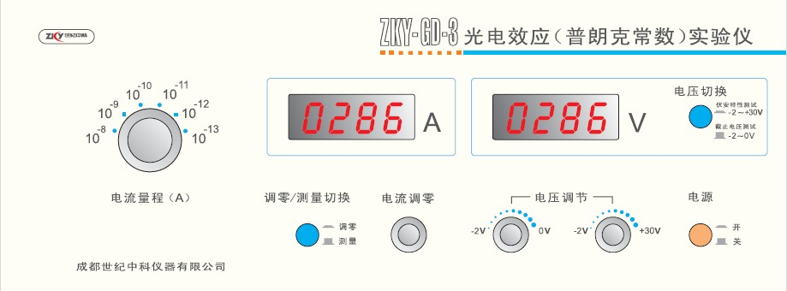
测试仪的调节面板。
调零和测量切换
实验（1）用
实验（2\3）用
量程
调零

Slide 16
高压汞灯：在其发光的光谱范围内较强的谱线有365.0nm、404.7nm、435.8nm、546.1nm、577.0nm。 滤光片：仪器配有五种带通型滤光片, 其透射波长为365.0 nm、404.7 nm、435.8 nm、546.1 nm、577.0nm 。使用时，将滤光片安装在接收暗盒的进光窗口上，以获得所需要的单色光。
光阑：仪器配有孔径分别为2mm、4mm、8mm的光阑供实验选择。
光电管：阳极为镍圈，阴极为银-氧-钾（Ag-O-K），光谱响应范围 320∽700nm，暗电流：I ≤2×10⁻¹²A（-2 V≤U_{AK}≤0 V）。
测试仪：它包括光电管工作电源和微电流放大器两部分。
光电管工作电源：2档，－2～0V，－2～＋30V，三位半数显，稳定度≤0.1%
微电流放大器：6档，10⁻⁸—10⁻¹³A，分辨率10⁻¹³A，三位半数显，稳定度≤0.2%
滤光片型号 | NG365 | NG405 | NG436 | NG546 | NG577
透射波长（nm） | 365.0 | 404.7 | 435.8 | 546.1 | 577.0

Slide 17
实验内容
测试前准备
（1）把汞灯及光电管暗盒遮光盖盖上，将汞灯暗盒光输出口对准光电管暗盒光输入口，调整光电管与汞灯距离为约40cm并保持不变。将测试仪及汞灯电源接通，预热20分钟。（汞灯一旦开启，不要随意关闭！）
（2）测试仪调零：将“电流量程”选择开关置于10⁻¹²A档位，仪器在充分预热后，进行测试前调零。调零时，将“调零/测量”切换开关切换到“调零”档位，旋转“电流调零”旋钮使电流指示为“000”。调节好后，将“调零/测量”切换开关切换到“测试”档位，就可以进行实验了。
注意：在进行每一组实验前， 必须按照上面的调零方法进行调零，否则会影响实验精度。

Slide 18



1.测量普朗克常数 、“红限”频率
（1）用零电流法测定 和
本实验采用ZKY-GD-3型光电效应实验仪，该实验仪采用了新型结构的光电管。由于其特殊结构使光不能直接照射到阳极，由阴极反射照到阳极的光也很少，加上采用新型的阴、阳极材料及制造工艺，使得阳极反向电流、光电管暗电流大大降低，由此测定的光电管的伏安特性曲线与理论值基本重合。因而可以把实测电流为零时对应的光电管电压值作为截止电压 ，此种方法称为零电流法。

Slide 19
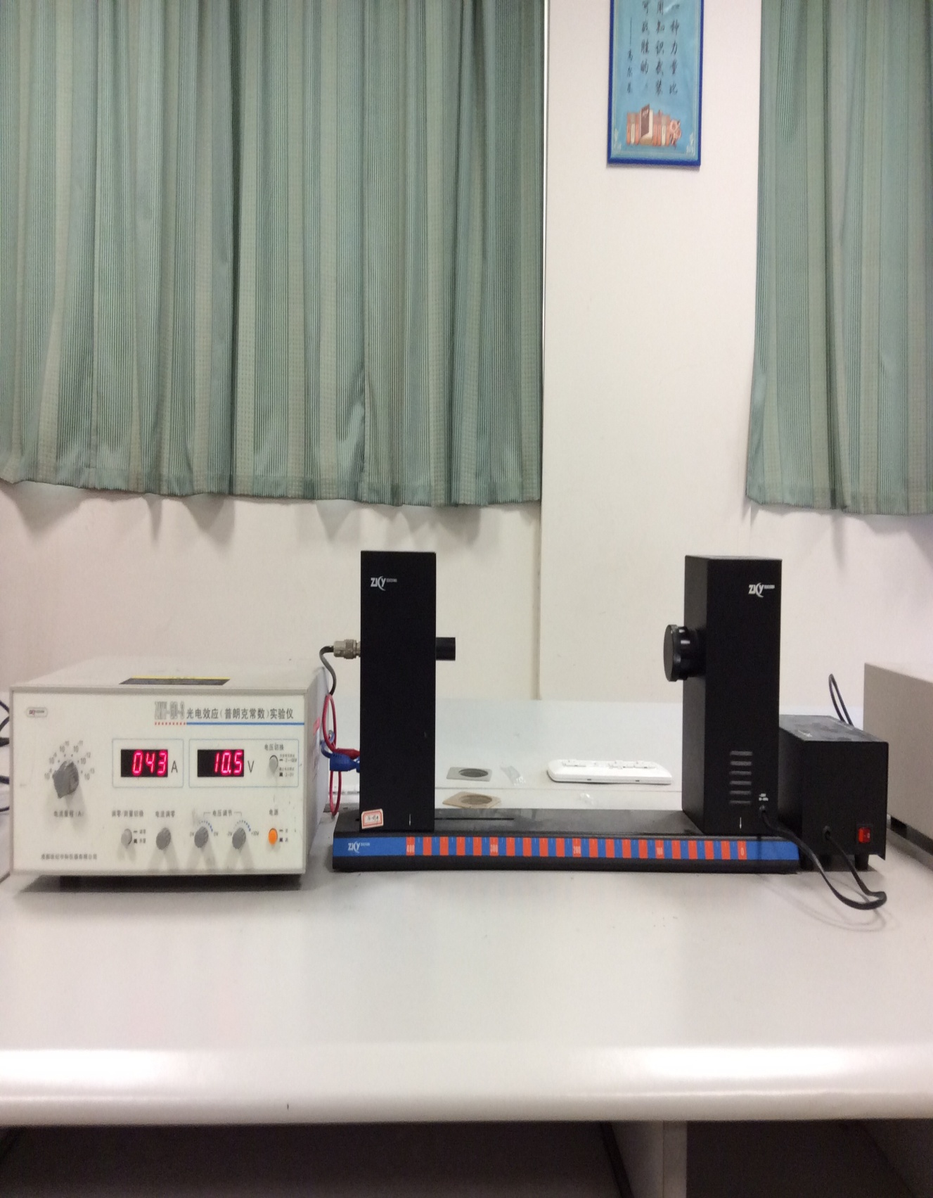
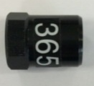
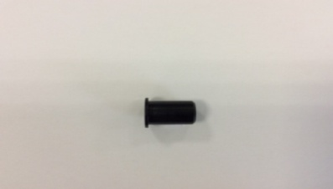
将电压选择按键置于-2V～0V档，电流量程选择在10⁻¹³A挡，重新调节测试仪零点。将直径为4mm的光阑及365.0nm的滤色片装在光电管暗盒光输入口上。调节电压U_{AK}，使光电流指示为零，此时测试仪所显示的电压值即为与入射光频率对应的截止电压 。
4mm光澜
滤光片

Slide 20

实验内容
更换其余四个滤光片（注意：更换滤光片时先将汞灯用遮光盖盖上！），测出各频率的光所对应的截止电压。重复上述测量步骤，测量4组数据。
参考表格1
波长 （nm）
365.0
404.7
435.8
546.1
577.0
频率 （×10¹⁴Hz）
8.214
7.408
6.879
5.490
5.196
截止电压
1
2
3
4
平均值

Slide 21

（2）用补偿法测定 和 （选做内容）
补偿法可补偿暗电流和本底电流对测量结果的影响，其方法如下：使某频率光入射光电管，调节电压U_{AK}使电流为零，保持U_{AK}不变，将遮光盖盖住汞灯光源，此时测得的电流值I₁为该频率光入射时光电管的暗电流和本底电流。重新让汞灯照射光电管，调节电压U_{AK}使电流值至I₁，此时对应的电压U_{AK}的绝对值即可作为该频率光入射时的截止电压 。

Slide 22
2.测量光电管的伏安特性曲线（I—U曲线）
将电压选择按键置于-2V—+30V档；将“电流量程”选择开关置于合适档位, 重新调节测试仪零点。将直径2mm的光阑及577nm的滤色片装在光电管暗盒光输入口上。
从低到高调节电压，记录电流从零到非零点所对应的电压值作为第一组数据，以后电压每间隔1.5V记录一组数据,直到30V左右。
换上直径4mm的光阑及8mm的光阑,重复上述测量步骤。
数据记录参考表格二

Slide 23
参考表格2
577nm 光阑2mm | U_{AK}（V） |  |  |  |  | …
 | I（×10⁻¹³） |  |  |  |  | …
577nm 光阑4mm | U_{AK}（V） |  |  |  |  | …
 | I（×10⁻¹²） |  |  |  |  | …
577.0nm 光阑8mm | U_{AK}（V） |  |  |  |  | …
 | I（×10⁻¹²） | 10⁻¹¹ |  |  |  | …

Slide 24
3.验证光电管的饱和光电流 与入射光强 的正比关系
将“电流量程”选择开关置于合适档位，重新调节测试仪零点。将电压调到25V，在同一谱线,在同一入射距离下,记录光阑分别为2mm，4mm，8mm时对应的电流值。
由于照到光电管上的光强与光阑面积成正比，用表三数据验证光电管的饱和光电流与入射光强成正比。
数据记录参考表格三
Im
435.8nm | 光阑Φ（mm） | 2 | 4 | 8
 | I（×10⁻¹¹A）
546.1nm | 光阑Φ（mm） | 2 | 4 | 8
 | I（×10⁻¹¹A）
U
0
I—U特性曲线

Slide 25

数据处理
根据表格一测量数据，分别用作图法和最小二乘法求 和 ，并与公认值进行比较，计算相对不确定度，写出 的结果表达式，并分析。
根据表格二测量数据，在同一坐标系中画出相应的I—U曲线，并分析。
根据表格三测量数据，在同一坐标系中画出相应的I_{m}—P关系曲线，并分析。

Slide 26
注意事项
（一）汞灯一旦开启，不要随意关闭！汞灯温度较高，注意不要碰它！
（二）在进行每一组实验前，必须对测试仪进行调零，否则会影响实验精度。
(三）各旋钮缓慢调节，以免损坏仪器！
（四）更换滤光片、光阑时先将汞灯用遮光盖盖上！
（五）实验过程中注意随时盖上汞灯的遮光盖，严禁让汞灯不经过滤光片直接入射光电管窗口。
（六）实验结束时应盖上光电管暗合遮光盖和汞灯遮光盖！

Slide 27
思考题
1、光电效应的实验规律是什么？
2、经典的波动理论是如何解释光电效应的各条实验规律?
3、爱因斯坦光量子假说的内容是什么？它是如何解释光电效应的各条实验规律?
4、密立根验证爱因斯坦光电效应方程的主要实验思想是什么？

